Slide 1
Media społecznościowe u beneficjentów
RPO WŁ na lata 2014-2020
Trener: Ewa Gadomska
Łódź, 11 września 2019 r.

Slide 2
Agenda
Profesjonalna strona na portalu Facebook, Instagram, Twitter, Youtubie do promocji wydarzeń, rekrutacji w projekcie
Styl komunikacji dostosowany do grupy docelowej- posty angażujące
Tworzenie strategii obecności na Facebooku, Instagramie, Twitterze, Youtubie
Narzędzia i serwisy wspierające działania w mediach społecznościowych
Warsztatowe przećwiczenia tworzenia oraz analizowanie wyników kampanii w mediach społecznościowych (narzędzia analizy)
Pytania i odpowiedzi

Slide 3
Profesjonalna strona/ profil
FACEBOOK, INSTAGRAM, TWITTER, YOU TUBE

Slide 4
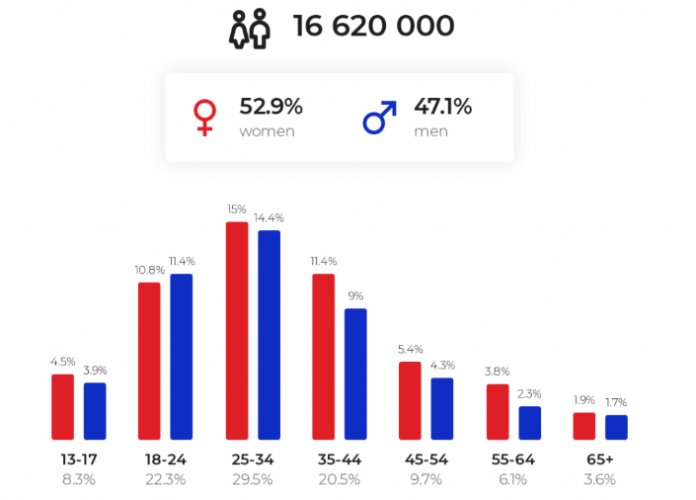
Użytkownicy Facebooka w PL

Slide 5
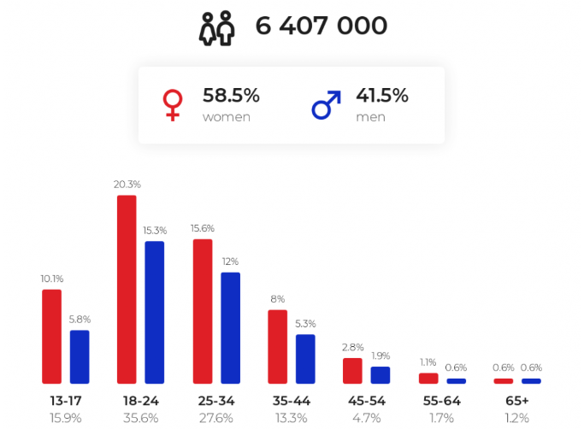
Użytkownicy Instagramu w PL

Slide 6
Zalety używania Facebooka do celów promocyjnych:
Możliwość bezpośredniego dotarcia do grupy docelowej
Możliwość dotarcia do osób zainteresowanych działalnością Twojej firmy
Możliwość otrzymywania feedback od odbiorców

Slide 7
FACEBOOK
Tworzenie fan page
Tworzenie wydarzeń
Meldowania
Tworzenie grup tematycznych
Konkursy
Dodawanie zdjęć (np. nowych produktów) lub filmów promocyjnych
Notes:
https://www.facebook.com/pages/create.php?migrate

Slide 8
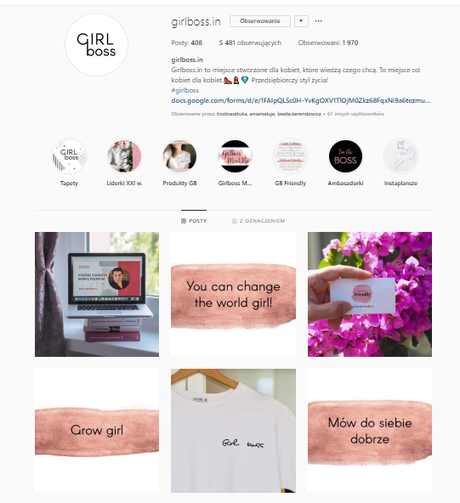
Instagram

Slide 9
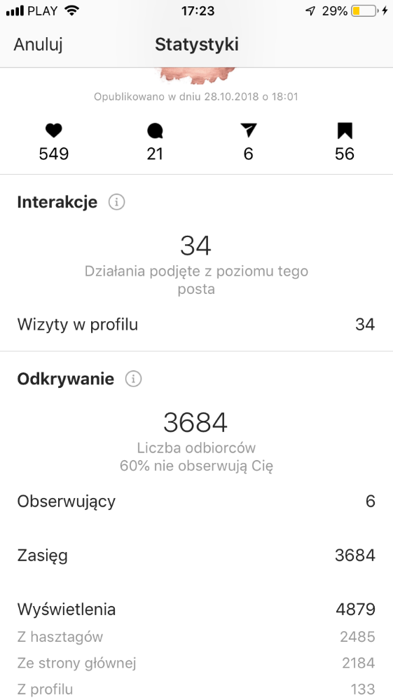
To co z tym Instagramem?
Koncepcja profilu
Spójność
Hashtagi (zakazane #)
Insta story
Cross współprace
Kampanie z influencerami

Slide 10
UNFOLD, OVER

Slide 11
YOU TUBE
oglądalność może zapewnić trafny dobór frazy umożliwiającej wyszukanie filmu oraz tagów.
Co ważne, jeśli mamy zdywersyfikowaną działalność, powinniśmy założyć kilka kanałów na YT, aby treści o podobnej tematyce pojawiały się przy konkretnym użytkowniku. Zapewni to spójność przekazu.

Slide 12
Do czego możemy wykorzystać Twittera?
Publikowanie własnych opinii eksperckich
Zadawanie pytań i udzielania odpowiedzi
Otwarcie na nowe pomysły
Dostarczanie informacji o zagrożeniach, niebezpieczeństwach, sytuacjach kryzysowych
Do monitorowania opinii w celu zarządzania reputacją
Budowanie relacji w oparciu o zasady przejrzystości i zaufania

Slide 13
LinkedIn

Slide 14
Cele założenia konta (GL&LI)
Wirtualne CV
Dzielenie się treściami
Aktywny udział w grupach dyskusyjnych
Budowanie wizerunku
Szukanie treści
Tworzenie sieci rekomendacji
Networking

Slide 15
BUDOWANIE ZAANGAŻOWANIA
JĘZYK I STYL KOMUNIKACJI DOPASOWANY DO ODBIORCY

Slide 16
Nowoczesna komunikacja w social media
Komunikacja w social media to już po prostu rozmowa.
Jednak wbrew pozorom, taki „ludzki” charakter rozmów stanowi największy problem, bo wymaga przestawienia się z literackiego, PR-owego języka na bardziej potoczny

Slide 17
Podejście do komunikacji w social media
Zamiast informować, buduj relacje
Zamiast dużych kampanii raz na jakiś czas – regularne i częste działania
Bądź szczery i otwarty
Umożliw szybki i prosty kontakt

Slide 18
A
ATTENTION
przyciągnięcie uwagi
I
INTEREST
wzbudzenie zainteresowania
D
DESIRE
wywołanie potrzeby posiadania
A
ACTION
skłonienie do działania

Slide 19
Jak budować zaangażowanie?
Pytaj, ale mądrze/dyskutuj
Dziel się, szeruj innych
Twórz atrakcyjne grafiki/video/live
Konkursy? Czy działają?
Buduj synergie, influencers
Korzystaj z narzędzi medium (#,@)
Używaj konwertującego copy
Zmień podejście na newsowe
Pamiętaj o RTM
Twórz własne giphy

Slide 20
RTM

Slide 21
Twórz różnorodne treści
prezentacja
infografika
przewodnik
ebook
how to
recenzje
gif
listy kontrolne
narzędzia – przegląd
video
case study
wykresy, grafy
newsletter
FAQ
webinar
wywiad
quiz
szablony
badania
trendbook

Slide 22
6 typów treści, które wyzwalają udostępnienia
wyliczanki (posty typu lista)
infografiki
poradniki
posty zaczynające się od słowa “Co”
posty zaczynające się od słowa “Dlaczego”

Slide 23
Sprawdź, czy Twój wpis:
stawia Twoje audytorium w dobrym świetle
wywołuje emocje
jest przydatny (daje praktyczne wskazówki)
opowiada historię

Slide 24
Pamiętaj o atrakcyjnej grafice

Slide 25
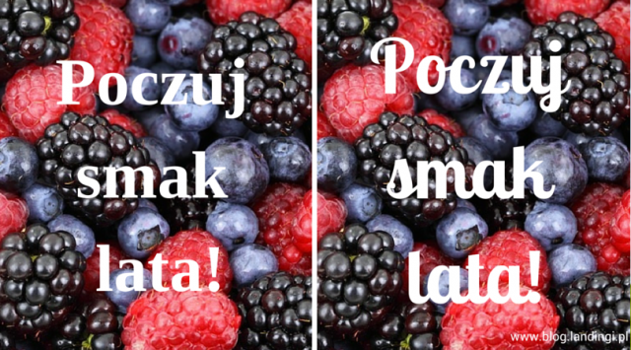
Pamiętaj o typografii

Slide 26
TYPY ANGAŻUJĄCYCH POSTÓW
JĘZYK I STYL KOMUNIKACJI DOPASOWANY DO ODBIORCY

Slide 27
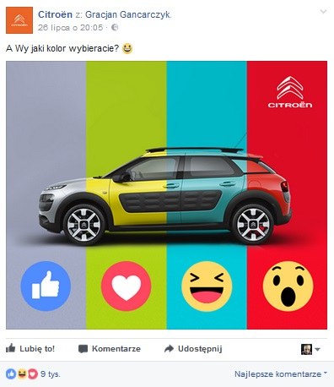
Co wybierasz? Głosowanie reakcjami lub w komentarzach

Slide 28
Oznacz znajomego

Slide 29
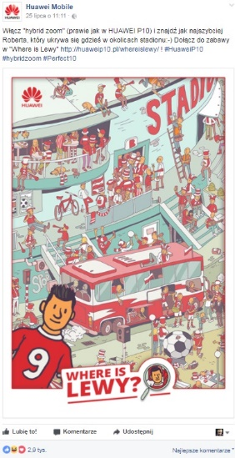
Gry, zagadki

Slide 30
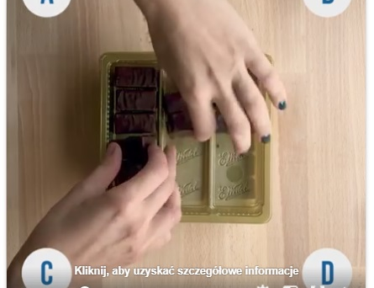
Gry, zagadki

Slide 31
Gry, zagadki

Slide 32
Pytaj

Slide 33
Zabawa formą

Slide 34
Cykle

Slide 35
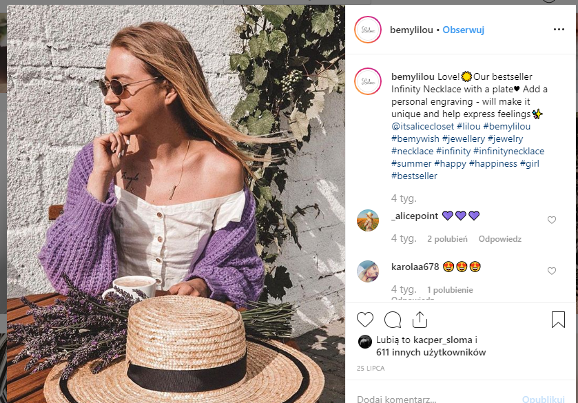
Odbiorcy najlepszymi ambasadorami Praca z influencerami

Slide 36
„tytuły filmów”

Slide 37
Zadanie
Testujemy poszczególne typy treści

Slide 38
STRATEGIA OBECNOŚCI W SOCIAL MEDIA
FACEBOOK, INSTAGRAM, TWITTER, YOU TUBE

Slide 39
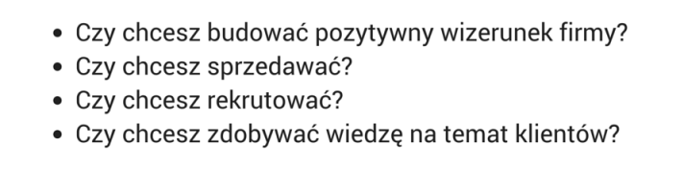
Cele

Slide 40
Znajdź swój styl i język
Określenie tonu i języka wypowiedzi jest ściśle związana zarówno z grupą docelową, jak również z celem obecności marki w social media.
Pamiętaj: “Wszystko co zamieścisz w social media musi brzmieć jak Twoja marka”

Slide 41
Planuj – stwórz kalendarz postów
Stworzenie kalendarza postów jest ważne z kilku powodów: porządkuje komunikację i ułatwia sprawdzenie jakie treści przynoszą najlepsze wyniki.
Przede wszystkim kalendarz pilnuje systematyczności publikowania treści.

Slide 42
Wskaźniki – co możemy mierzyć?
liczbę pobrań pliku
liczbę komentarzy
liczbę fanów
liczbę odsłon
liczbę followersów
wirusowość kampanii
liczbę lajków
konwersję sprzedażową
liczbę transakcji dokonanych na stronie
liczbę aplikacji

Slide 43
Tworzymy strategię i content plan
WARSZTATY

Slide 44
NARZĘDZIA I SERWISY WSPIERAJĄCE DZIAŁANIA W SOCIAL MEDIA

Slide 45
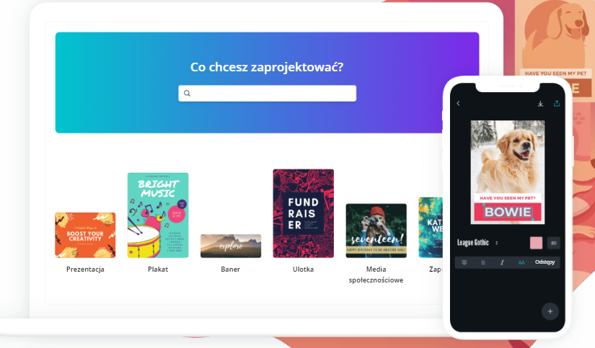
Narzędzia do tworzenia grafik
CANVA.COM
SPARK.ADOBE.COM
GIFMAKER.ME

Slide 46
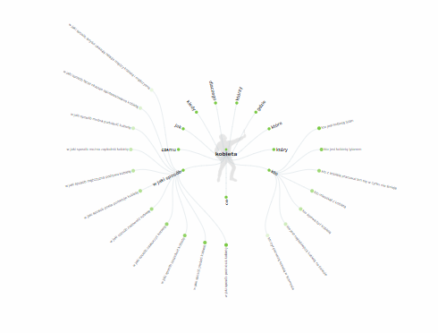
Skąd brać pomysły na posty
semstorm
answerthepublic.com

Slide 47
WARSZTATY

Slide 48
PYTANIA I ODPOWIEDZI

Slide 49
źródła
https://www.socialmediatoday.com/
https://socialmediaexplorer.com
https://www.socialmediaexaminer.com
https://www.socialmediatoday.com/

Slide 50
DZIĘKUJĘ ZA UDZIAŁ W SZKOLENIU!
Trener: Ewa Gadomska
Łódź, 11 września 2019 r.

